Slide 1
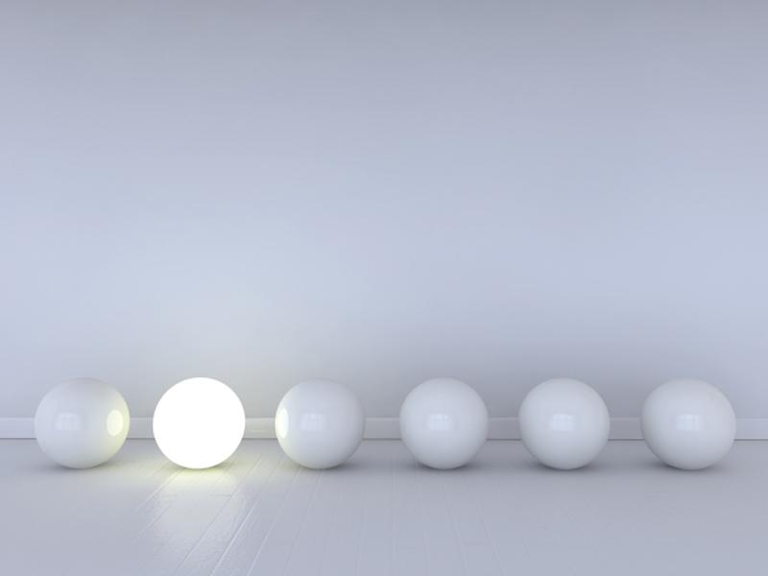
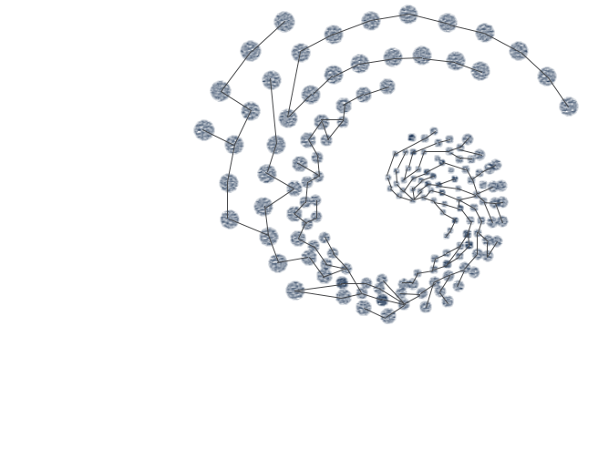
Verhaltensausbreitung
Vortrag von Fabian Schafroth
Im Seminar: Informationssuche, Soziale Netzwerke, Moderne Algorithmen
Hochschule Kempten
Powerpoint Templates

Slide 2
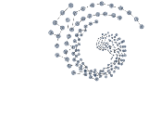
Sind wir schon einmal Opfer einer
Verhaltensausbreitung geworden?

Slide 3
Gliederung
Grundlagen der Verhaltensausbreitung
Modellierung der Verhaltensausbreitung
Virales Marketing

Slide 4

Teil I Grundlagen der Verhaltensausbreitung
Innovationen.
Personen im sozialen Netzwerk.
Kanäle der Verhaltensausbreitung.

Slide 5

Innovationen
Ziel einer Innovation ist es sich möglichst effektiv und weit in einem sozialen Netzwerk zu verbreiten.
Eine Innovation ist ein neues Verhalten, eine neue Technologie oder generell erst einmal alles, das mit alten Normen bricht.
Lat: „innovare“ - erneuern

Slide 6
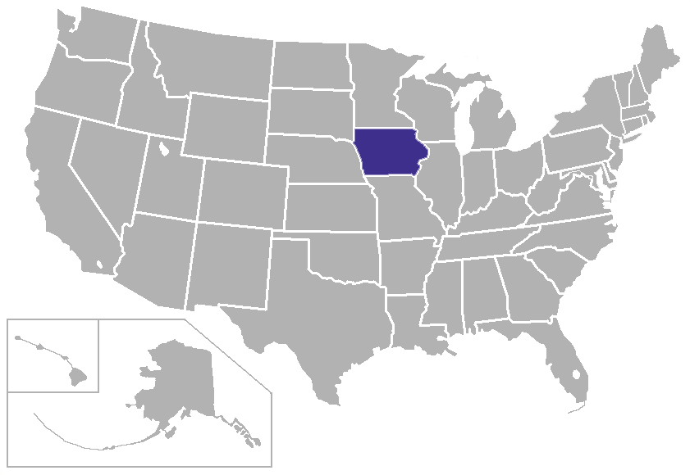
Acceptance and Diffusion of Hybrid Corn Seed in two Iowa Communities
Bryce Ryan und Neil Gross untersuchten in einer Studie von 1943 die Ausbreitung von neuem Saatgut unter Maisfarmern in Iowa.
Eine der frühesten Studien zum Thema Verhaltensausbreitung.
Die Gesammelten Erkentnisse dienten Everett M. Rogers als Grundlage für sein Buch „Diffusion of Innovation“.

Slide 7
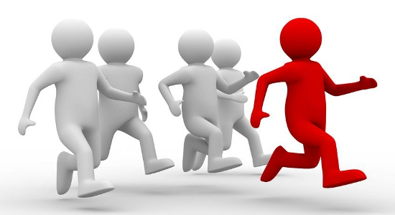
1. Relativer Vorteil
Innovation bietet einen Vorteil gegenüber altem Verhalten / Technologie.
Messbar in ökonomischen Maßstäben oder auch in sozialem Prestige.
Vorteil kann nur gefühlt vorhanden sein.

Slide 8
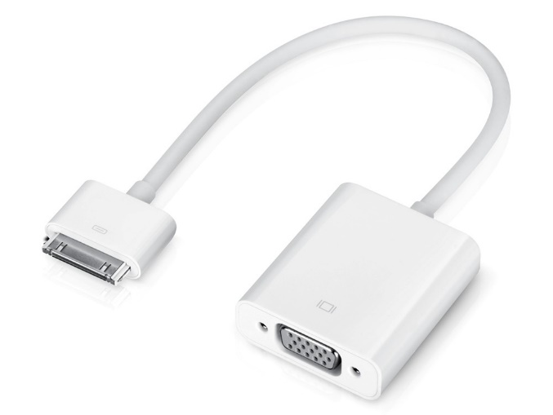
2. Kompatibilität
Innovation muss Kompatibel sein mit dem sozialen Netzwerk in welchem sie sich verbreiten will.
Kompatibel im technologischen oder soziologischen Sinn.

Slide 9
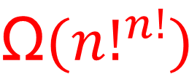
3. Komplexität
Komplexität legt fest, wie schwierig es für ein Individuum ist, eine Innovation zu adaptieren.
Weniger Komplex ist in den meisten Fällen besser.
Stichwort: Usability
$$\text{Ω}({n!}^{n!})$$

Slide 10
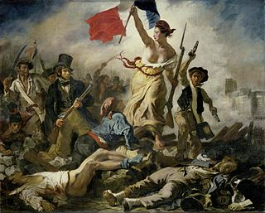
4. Erprobbarkeit
Die Adaption einer neuen Innovation hat immer auch etwas verbindliches.
Je unverbindlicher diese Festlegung ist, desto besser ist die Erprobbarkeit.
Die Innovation wird sich besser verbreiten, wenn sie „einfach mal ausprobiert“ werden kann.

Slide 11
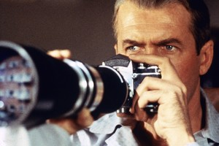
5. Beobachtbarkeit
Das im weiteren Verlauf vorgestellte Prinzip der Verhaltensausbreitung beruht beinahe vollständig darauf, dass wir eine Innovation bei jemand anderem beobachten.
Die Beobachtbarkeit ist besser, je sichtbarer der Vorteil einer Innovation ist.

Slide 12

Personen im sozialen Netzwerk
Die Personen innerhalb eines sozialen Netzwerks unterschieden sich maßgeblich im Bezug auf die Verhaltensausbreitung.
Manche Personen akzeptieren neues Verhalten schneller als andere.
Allgemein lassen sich vier Gruppen von Personen definieren.

Slide 13
1. Innovatoren
Innovatoren sind die Zündfunken der Verhaltensausbreitung in einem Netzwerk.
Sie adaptieren neue Verhaltensweisen als erste und unabhängig von anderen Personen.
Sie besitzen häufig einflussreiche Positionen innerhalb eines Netzwerks.

Slide 14
2. Frühe Anwender
Frühe Anwender adaptieren ein neues Verhalten aus direkter Beobachtung der Innovatoren.
Sie sind ähnlich offen für neues wie die Innovatoren. Allerdings fehlt ihnen die besondere Position innerhalb des Netzwerkes.

Slide 15
3. Späte Mehrheit
Die späte Mehrheit entscheidet sich erst nach vielen Adaptionen durch andere Personen innerhalb des Netzwerkes zum Umschwenken.
Gerade diese Gruppe wird maßgeblich durch ihr soziales Umfeld zum Adaptieren bewegt.

Slide 16
4. Laggards (Nachzügler)
Nachzügler adaptieren eine Innovation als Letzte und meistens auch erst nach massivem Druck durch das Netzwerk.
Anders als bei Herdeneffekten ist Zwang in der Verhaltensausbreitung legitim.

Slide 17
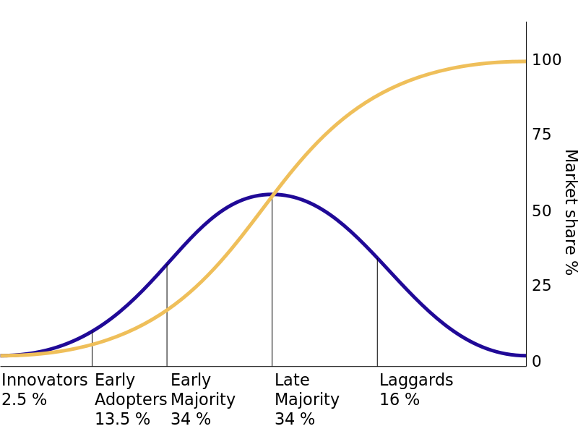

Slide 18
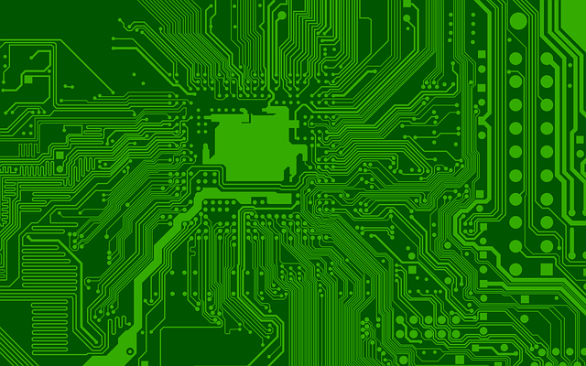
Kanäle der Verhaltensausbreitung
Die Personen innerhalb eines sozialen Netzwerks haben unterschiedliche Verbindungen zueinander.
Manche kennen sich besser als andere. Die Kanäle zu diesen Personen sind stärker.
Es lassen sich zwei Obergruppen von Kanälen definieren.

Slide 19
1. Strong Ties
Wir unterhalten Strong Ties zu unseren unmittelbaren Freunden und Bekannten.
Wir schätzen die Meinung dieser Menschen ungemein hoch ein.
Die Verhaltensausbreitung findet maßgeblich über Strong Ties statt.
Nachteil: Es gibt innerhalb von Strong Ties wenig neue Informationen.

Slide 20
2. Weak Ties
Weak Ties unterhalten wir zu flüchtigen Bekannten, oder Personen die außerhalb unseres nahen sozialen Umfeldes stehen.
Wir lassen uns wenig beeinflussen durch Innovationen die von Weak Ties kommen.
Über sie findet Informationsverbreitung aber kaum Verhaltensausbreitung statt.

Slide 21
Zusammenfassung: Grundlagen der Verhaltensausbreitung
Der Erfolg einer Innovation ist abhängig von verschiedenen Attributen, welche heterogen gewichtet sein können.
In einem sozialen Netzwerk gibt es unterschiedliche Typen von Personen, die früher oder später zur Adaption von Innovationen neigen.
Das Wissen über Innovationen und die Verhaltensausbreitung selbst erfolgen über zwei unterschiedliche Kanäle.

Slide 22
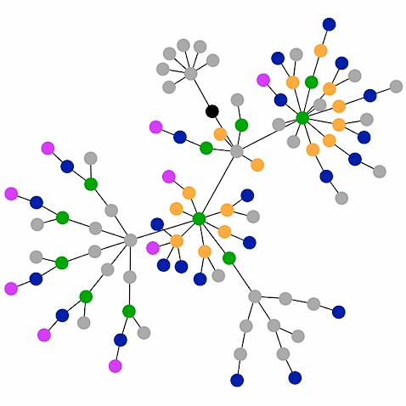
TEIL II Modellierung der Verhaltensausbreitung
Networked Coordination Game
Definition einer Kaskade.
Cluster als natürliche Hindernisse.
Kapazität einer Kaskade.
Soziales Netzwerk als Graph
Bilinguale Option

Slide 23
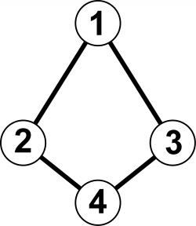
Soziales Netzwerk als Graph
Das komplexe soziale Gebilde aus dem vorherigen Abschnitt muss nun zur Analyse abstrahiert werden.
Ein Graph ist am besten geeignet um diese Strukturen zu modellieren.

Slide 24
Soziales Netzwerk als Graph
Der Graph muss folgende Anforderungen erfüllen:
Verbunden
Ungerichtet
Irreflexiv
Symmetrisch

Slide 25
Soziales Netzwerk als Graph
C
B
D
A
G
E
F
G = (E,V)
V = {A, B, C, D, E, F, G}
E = {AB, BA, AC, CA, AD, DA…}

Slide 26

Networked Coordination Game
Je nachdem welche Entscheidung sie wählen, erhalten sie einen der Entscheidung entsprechenden Payoff.
Der Payoff ist jedoch auch abhängig von den Entscheidungen der anderen.
Spieler müssen bei der Wahl ihrer Entscheidung auch die Entscheidungen ihrer Nachbarn miteinbeziehen.
Ein Networked Coordination Game ist ein Spiel, bei dem durch Kanäle verbundene Spieler, eine Entscheidung wählen müssen.
Jeder Spieler will seinen Payoff maximieren.

Slide 27
Networked Coordination Game
Payoff-Matrix 1
 | Auto A
Auto B |  | Links | Rechts
 | Links
 | Rechts
(50,50)
(-50,-50)
(-50,-50)
(50,50)

Slide 28
Networked Coordination Game
Payoff-Matrix 2
 | Firma A
Firma B |  | IN | OUT
 | IN
 | OUT
(-50,-50)
(0,100)
(100,0)
(0,0)

Slide 29
Networked Coordination Game
Payoff-Matrix 3
 | Spieler 2
Spieler 1 |  | A | B
 | A
 | B
(a,a)
(0,0)
(0,0)
(b,b)

Slide 30
Networked Coordination Game
Nur die Werte der Payoffs allein zu betrachten reicht nicht aus.
Anzahl der Nachbarn, welche ein bestimmtes Verhalten bereits adaptiert haben, ist ebenfalls von Bedeutung.
Muss in der Berechnung des finalen Payoffs berücksichtigt werden.

Slide 31
Networked Coordination Game
Angenommen $p\%$der Nachbarn $\left(d\right)$eines Knotens verwenden Verhalten $A$.
Angenommen 𝑝% der Nachbarn (𝑑) eines Knotens verwenden Verhalten 𝐴.
$\left(1−p\right)\%$verwenden Verhalten $B$.
(1−𝑝)% verwenden Verhalten 𝐵.
Bei Adaption von Verhalten $A$erhält der Knoten einen Payoff von $p∗d∗a$.
Bei Adaption von Verhalten 𝐴 erhält der Knoten einen Payoff von 𝑝∗𝑑∗𝑎.
Bei Verhalten B ist der Payoff $(1−p)∗d∗b$.
Bei Verhalten B ist der Payoff (1−𝑝)∗𝑑∗𝑏.

Slide 32
Networked Coordination Game
Folglich ist A die bessere Wahl wenn:
$$p∗d∗a≥\left(1−p\right)∗d∗b$$
𝑝∗𝑑∗𝑎≥(1−𝑝)∗𝑑∗𝑏
Umformuliert entsteht daraus:
$$p≥\frac{b}{a+b}$$
𝑝≥𝑏/(𝑎+𝑏)
Was soviel bedeutet wie:
„Wenn p% deiner Nachbarn A nutzen, tu es auch“.

Slide 33
Networked Coordination Game
$q$ ist in diesem Zusammenhang der sogenannte Threshold
𝑞 ist in diesem Zusammenhang der sogenannte Threshold
$$q=\frac{b}{a+b}$$
𝑞=𝑏/(𝑎+𝑏)
Der Threshold kann im gesamten Netzwerk homogen sein oder heterogen individuell für jeden Knoten.

Slide 34
Networked Coordination Game
Zahlenbeispiel

Slide 35
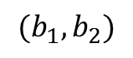
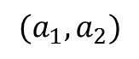
Networked Coordination Game
Wie sieht ein solches Netzwerk nun aus wenn die Thresholds nicht homogen sind?
$$q=\frac{b_{k}}{a_{k}+b_{k}}$$
𝑞=𝑏_𝑘/(𝑎_𝑘+𝑏_𝑘 )
 | Spieler 2
Spieler 1 |  | A | B
 | A
 | B
$$(a_{1},a_{2})$$
(0,0)
(0,0)
$$(b_{1},b_{2})$$

Slide 36
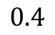
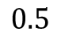
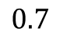
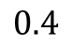
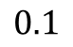
Networked Coordination Game
$$0.4$$
B
$$0.1$$
$$0.7$$
C
D
A
$$0.4$$
E
F
$$0.5$$

Slide 37
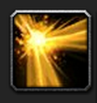
Definition einer Kaskade
Diese Form der Kettenreaktion wird „Kaskade“ genannt.
Eine Kaskade geht von den Innovatoren aus und kann, abhängig von den Gegebenheiten, ein gesamtes Netz zum „Umschwingen“ bewegen.
Französisch: cascade – Wasserfall.

Slide 38
Definition einer Kaskade
Interessant ist nun die Frage ob und unter welchen Umständeneine vollständige Kaskade entstehen kann.
Anders gefragt:
Was kann sich einer Kaskade in den Weg stellen?

Slide 39

Cluster als natürliche Hindernisse
Ein Cluster ist ein dichter Zusammenschluss von Knoten innerhalb eines Netzwerks.
Die Dichte eines Clusters definiert, wie schwer es für eine Kaskade ist, den Cluster zu durchdringen.

Slide 40
Cluster als natürliche Hindernisse
Definition für die Dichte eines Clusters:
Ein Cluster der Dichte $x$ ist eine Ansammlung von Knoten welche mindestens $x\%$ihrer Nachbarn innerhalb des Clusters haben.
Ein Cluster der Dichte 𝑥 ist eine Ansammlung von Knoten welche mindestens 𝑥% ihrer Nachbarn innerhalb des Clusters haben.

Slide 41
Cluster als natürliche Hindernisse
Veranschaulichung

Slide 42
Cluster als natürliche Hindernisse
Als Folge lässt sich für ein Netzwerk mit dem $Threshold q$definieren:
Als Folge lässt sich für ein Netzwerk mit dem 𝑇ℎ𝑟𝑒𝑠ℎ𝑜𝑙𝑑 𝑞 definieren:
Wenn das Netzwerk einen Cluster mit einer Dichte größer $(1−q)$besitzt wird die Kaskade nicht vollendet werden.
Wenn das Netzwerk einen Cluster mit einer Dichte größer (1−𝑞) besitzt wird die Kaskade nicht vollendet werden.
Der Umkehrschluss ist ebenfalls gültig.

Slide 43
Cluster als natürliche Hindernisse
Gilt das alles auch für Netzwerke mit heterogenen Thresholds?
Einführung des neuen Begriffs „Blocking Cluster“.
Definition Blocking Cluster:
Ein Blocking Cluster ist ein Cluster, für dessen Knoten stets gilt, dass sich $\left(1−q_{v}\right)$ Nachbarn innerhalb des Clusters befinden.
Ein Blocking Cluster ist ein Cluster, für dessen Knoten stets gilt, dass sich (1−𝑞_𝑣 ) Nachbarn innerhalb des Clusters befinden.

Slide 44
Cluster als natürliche Hindernisse
0.4
B
0.7
A
0.6
C
D
0.6

Slide 45
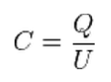
Kapazität einer Kaskade
Der $Threshold q$berechnet sich aus den Payoffs.
Der 𝑇ℎ𝑟𝑒𝑠ℎ𝑜𝑙𝑑 𝑞 berechnet sich aus den Payoffs.
Durch erhöhen des Payoffs $a$ erreichen wir ein Absinken des Thresholds.
Durch erhöhen des Payoffs 𝑎 erreichen wir ein Absinken des Thresholds.
Was ist das größte $q$ (und damit kleinste $a$) welches einer Kaskade noch ermöglicht ein Equilibrium herbeizuführen?
Was ist das größte 𝑞 (und damit kleinste 𝑎) welches einer Kaskade noch ermöglicht ein Equilibrium herbeizuführen?
Ausgehend von einer kleinen Anzahl an Innovatoren.

Slide 46
Kapazität einer Kaskade
Annahme eines Netzwerks mit unendlich vielen Knoten.
Jeder Knoten hat endlich viele Nachbarn.
Die Zahl der initialen Innovatoren ist endlich.

Slide 47
Kapazität einer Kaskade
Definition:
Die Kapazität einer Kaskade ist der größte Wert des $Thresholds q,$für welchen eine endliche Anzahl an Innovatoren ein Equilibrium herbeiführen kann.
Die Kapazität einer Kaskade ist der größte Wert des 𝑇ℎ𝑟𝑒𝑠ℎ𝑜𝑙𝑑𝑠 𝑞, für welchen eine endliche Anzahl an Innovatoren ein Equilibrium herbeiführen kann.

Slide 48
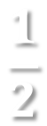
Kapazität einer Kaskade
Beispiel anhand des infiniten Pfades:
H
G
F
A
B
C
D
E
Was ist die Kapazität einer Kaskade diesem Netzwerk?
$$\frac{1}{2}$$

Slide 49
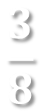
Kapazität einer Kaskade
Beispiel anhand des infiniten Gitters:
Was ist die Kapazität einer Kaskade in diesem Netzwerk?
$$\frac{3}{8}$$

Slide 50
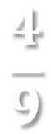
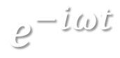
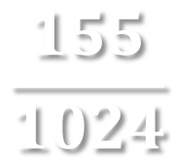
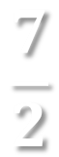
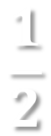
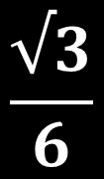
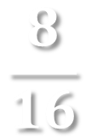
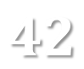
Kapazität einer Kaskade
Gibt es ein Maximum für die Kapazität einer Kaskade?
$$\frac{4}{9}$$
$$42$$
$$\frac{1}{2}$$
$$\frac{8}{16}$$
$$\frac{7}{2}$$
$$\frac{√3}{6}$$
$$e^{−iωt}$$
$$\frac{155}{1024}$$

Slide 51
Kapazität einer Kaskade
Zu zeigen ist, dass ausgehend von einem $Threshold q >\frac{1}{2}$und einem endlich initialen Set S von Innovatoren, keine vollständige Kaskade entstehen kann.
Zu zeigen ist, dass ausgehend von einem 𝑇ℎ𝑟𝑒𝑠ℎ𝑜𝑙𝑑 𝑞 >1/2 und einem endlich initialen Set S von Innovatoren, keine vollständige Kaskade entstehen kann.
Beweis:

Slide 52
Bilinguale Option
Vollständige Kaskaden sind unter realen Bedingungen eher selten.
Meistens steht am Ende eine Koexistenz von zwei Verhalten.
Entlang der Grenzen dieser beiden Verhalten entwickelt sich häufig eine bilinguale Option.

Slide 53
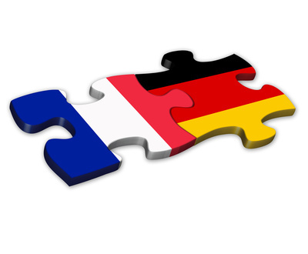
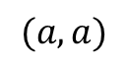
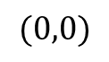

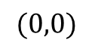
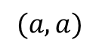
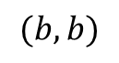
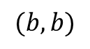
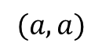
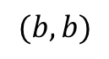
Bilinguale Option
Payoff-Matrix 4
 | Spieler 2
Spieler 1 |  | A | B | AB
 | A
 | B
 | AB
$$(a,a)$$
$$(0,0)$$
$$(a,a)$$
$$(0,0)$$
$$(b,b)$$
$$(b,b)$$
$$(a,a)$$
$$(b,b)$$
$${\left(a,b\right)}^{+},{\left(a,b\right)}^{+}$$

Slide 54
Bilinguale Option
Bilinguale Option hat den Nachteil bilingual zu sein.
Daher wird eine Variable c eingeführt welche als Malus wirkt.
Ein Beispiel mit:
a = 5
b = 3
c = 1

Slide 55
Bilinguale Option
Beispiel anhand des infiniten Pfades.
r
t
z
u
w
e
x
y
S0 | B | B | B | A | A | B | B | B
S1 | B | B | AB | A | A | AB | B | B
S2 | B | AB | AB | A | A | AB | AB | B
S3 | AB | AB | A | A | A | A | AB | AB
S4 | AB | A | A | A | A | A | A | AB

Slide 56
Bilinguale Option
Was ist jetzt mit der Kapazität der Kaskade wenn es eine bilinguale Option gibt?
Mit der Annahme, dass b als ursprüngliche Entscheidung einen Payoff von 1 hat und der Payoff für AB sich aus der Formel $a+1−c$ berechnet.
Mit der Annahme, dass b als ursprüngliche Entscheidung einen Payoff von 1 hat und der Payoff für AB sich aus der Formel 𝑎+1−𝑐 berechnet.
Die Kapazität der Kaskade hängt ab von $a$ und $c$. Damit lässt sie sich als Fläche beschreiben.
Die Kapazität der Kaskade hängt ab von 𝑎 und 𝑐. Damit lässt sie sich als Fläche beschreiben.

Slide 57

Teil III Virales Marketing
Grundlagen
Change Agents
Beispiele
Virales Marketing

Slide 58

Grundlagen Virales Marketing
Historische Ursprung in des viralen Marketings kommt aus der Mundpropaganda.
Jemand im Dorf erfährt irgend etwas Neues, das er im Nachbardorf aufgeschnappt hat. Zurück in seinem Zuhause erzählt er es seiner Frau, die erzählt es ihrer Freundin und so weiter.
It goes viral!

Slide 59
Grundlagen Virales Marketing
Soziale Netze waren früher sehr klein.
Die meisten Menschen hatten außerhalb ihres engsten sozialen Zirkels (Familie, Arbeit, Heimat) kaum Kontakte oder Möglichkeiten effektiv welche zu schaffen.
Wirkungsgrad von viralem Marketing ist sehr niedrig in solchen Strukturen.
…und dann kam das Internet 2.0

Slide 60








Grundlagen Virales Marketing
Plötzlich gibt es eine Explosion an Möglichkeiten, um sein eigenes Soziales Netzwerk in gigantische Dimensionen zu erweitern.
Eine kleine Gruppe von Menschen, die ihr Gewicht für eine Innovation in die Waagschale wirft, kann großen Einfluss haben.
Allerdings müssen diese initialen Seeder sorgfältig gewählt sein.

Slide 61
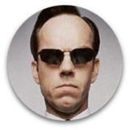

Change Agents
F
F
F

Slide 62
Change Agents
60 Mio
64,1 Mio
70,7 Mio

Slide 63
Change Agents
B
C
D
A
E
F

Slide 64

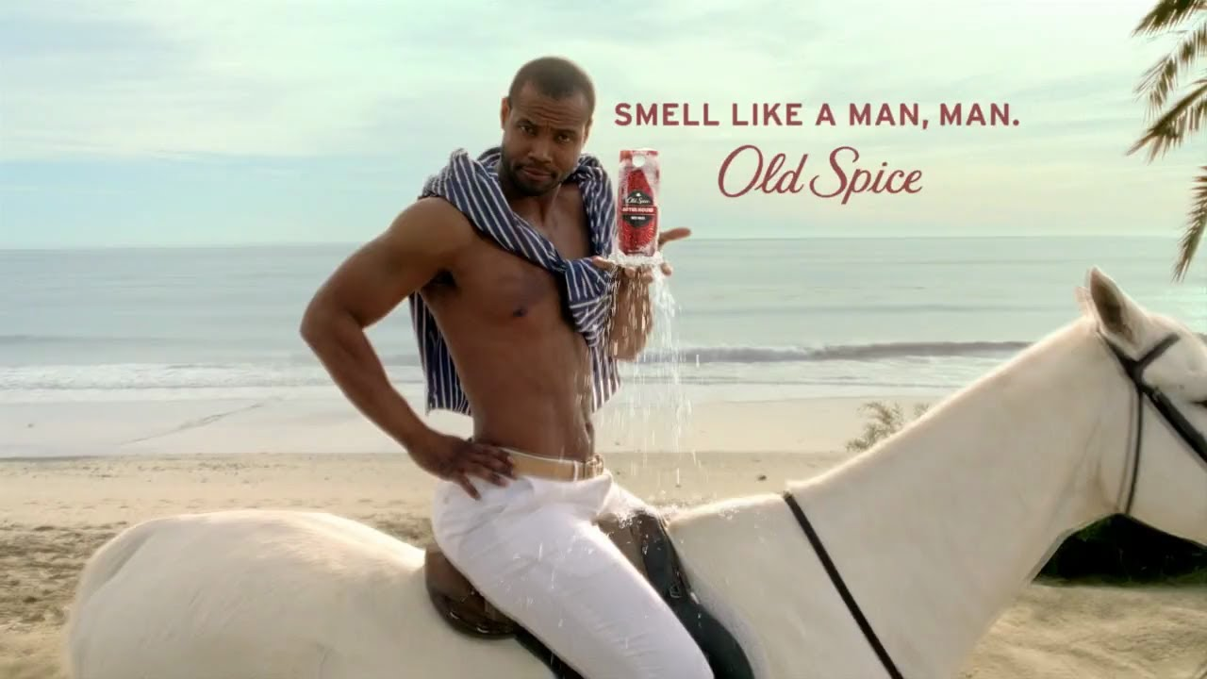
Beispiele: Old Spice
Werbespot für ein Männer Duschgel.
51.000.000 Klicks auf Youtube.
Hunderte von Parodien, Nachahmer sowie tausende von Likes und Tweets.

Slide 65
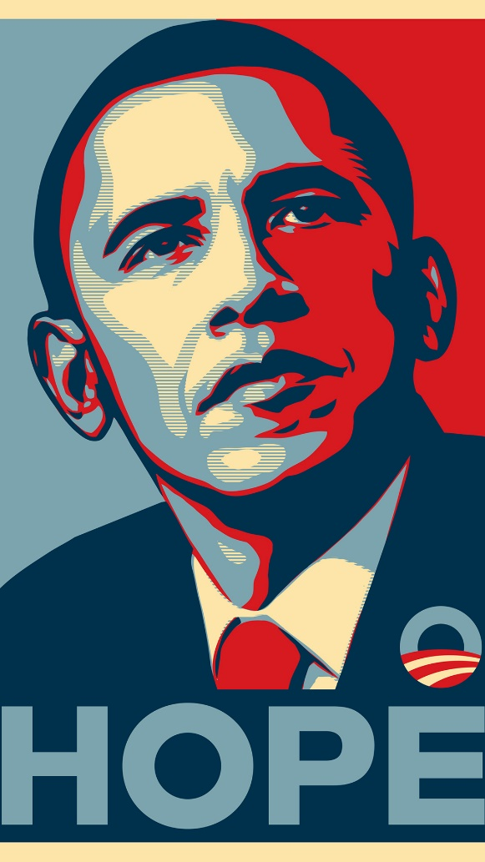
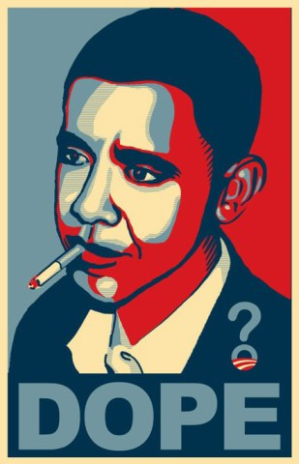
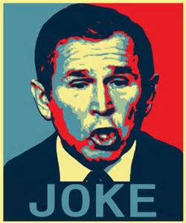
Beispiele: Barack Obama
Präsidentschafts Kampagne von Barack Obama 2008.
Von Anfang an sehr stark ausgerichtet auf soziale Medien und die damit verbundene Demographie.
Hunderte von Parodien, Nachahmer sowie tausende von Likes und Tweets.

Slide 66

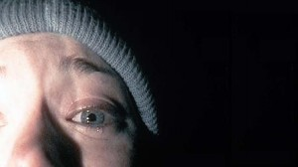
Beispiele: Blair Witch Project
Indy Horror Film von 1999.
Aufgezogen mit einer perfekt choreographierten aber spottbilligen viralen Werbekampagne.
Produktionskosten zwischen 20.000$ und 25.000$ stand ein Einspielergebnis von 250.000.000$ gegenüber.

Slide 67
Quellen
David Strang, Sarah A. Soule: Diffusion in Organizations and Social Movements.
David Easley, Jon Kleinberg: Networks, Crowds, and Markets, Cambridge University Press, 2010.
Morris Contagion
Everett Rogers: Diffusion of Innovation – Fifth Edition, Free Press, 2003
http://www.prospectmx.com/15-of-the-best-viral-marketing-campaigns/
http://mwpdigitalmedia.com/blog/the-blair-witch-project-the-best-viral-marketing-campaign-of-all-time/

Slide 68
Bilder
http://u.jimdo.com/www400/o/s424386037d42feec/img/i5fc820121f09892b/1290439113/std/image.jpg
http://authenticorganizations.com/wp-content/uploads/2011/01/201101241712.jpg
http://madinc.yolasite.com/resources/Biohazard-Red.jpg
http://cdns2.freepik.com/fotos-kostenlos/gluhbirne-clip-art_424936.jpg
http://www.wandtattoo.tv/images/product_images/transparent_images/wt_194.png
http://upload.wikimedia.org/wikipedia/commons/c/cc/Eug%C3%A8ne_Delacroix_-_La_libert%C3%A9_guidant_le_peuple-2.jpg
http://www.skip.at/media/_versions/filme/2529/dasfensterzumhof2_span-6.jpg
http://programmingwiki.de/images/thumb/d/df/UngerGraph.png/250px-UngerGraph.png
http://s.gravis.de/p/z1/apple-dock-connector-auf-vga-adapter-fuer-ipad_z1.jpg
http://www.ltlmagazine.com/sites/ltlmagazine.com/files/archive/www.ltlmagazine.com/Media/CompetitiveAdvantage.jpg
https://images.duckduckgo.com/iu/?u=http%3A%2F%2Fwww.ulm-webdesign.com%2Fimages%2Fwebdesign-beispiele.jpg&f=1
http://i.ytimg.com/vi/VrdqqTvyiV8/maxresdefault.jpg
http://filmonic.com/wp-content/uploads/2014/08/The-Blair-Witch-Project.jpg
http://www.sagindie.org/media/blair-witch-project.jpg
http://htc-wallpaper.com/wp-content/uploads/2013/11/Obama-Hope2.jpg
http://i3.kym-cdn.com/photos/images/original/000/012/280/Not_Hope_but____by_katagana.jpg
http://media-cache-ak0.pinimg.com/736x/da/35/09/da3509d561add31ebf9bf12770813fad.jpg
https://mexfiles.files.wordpress.com/2012/03/obama-hope-or-dope-poster.jpg

Slide 69
Vielen Dank für die Aufmerksamkeit!

